Slide 1
Lorient
Vous Propose
La Ville De Roses Espagne

Slide 2
Roses ou Rosas est une commune de la comarque de l'Alt Empordà, province de Gérone, en Catalogne. La ville est au centre de la baie à laquelle elle donne le nom – baie de Roses – et à l'extrême nord du golfe de Roses. C'est un centre touristique avec de nombreuses urbanisations, hôtels et équipements, deux ports

Slide 3
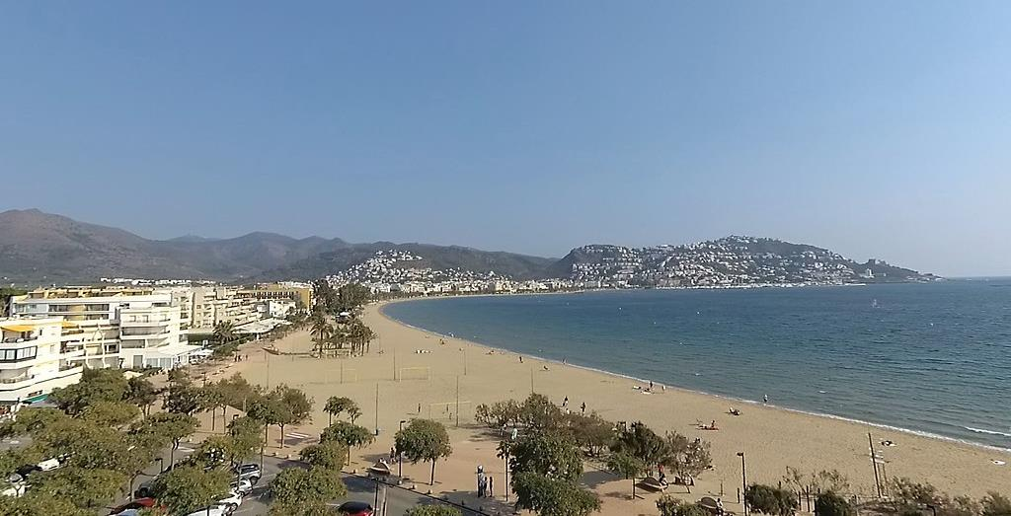
Station Balnéaire

Slide 4

‘ Castrum ‘ au Puig Rom

Slide 5
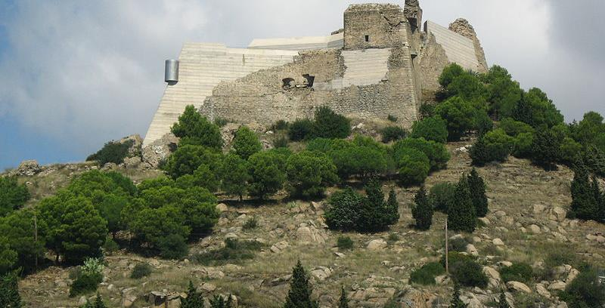
Le Château de la Trinité

Slide 6
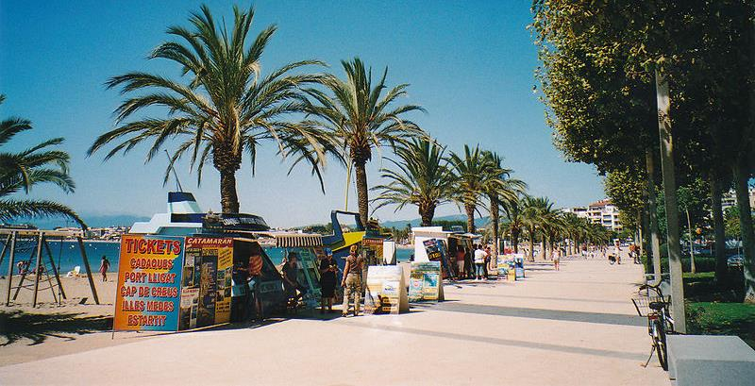
La promenade Maritime Bordée de Palmiers

Slide 7
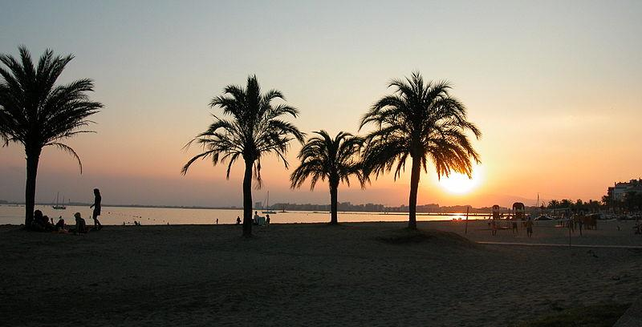
Coucher de Soleil sur la Promenade maritime

Slide 8
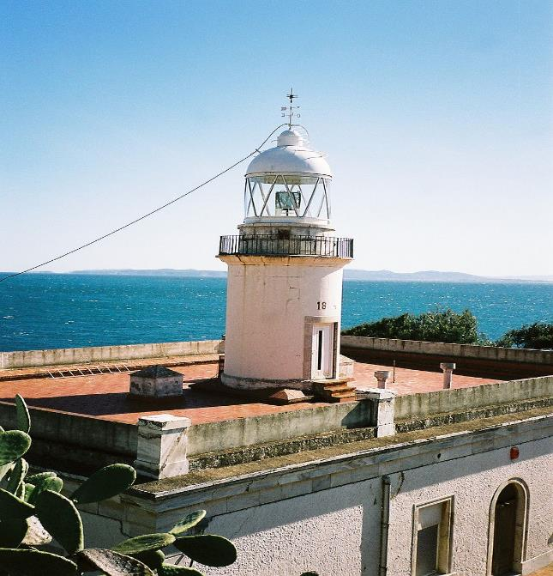
Le Vieux Phare

Slide 9
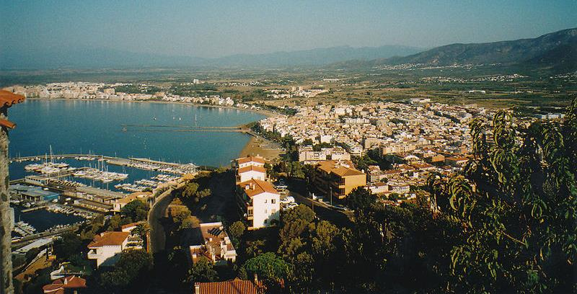
Vue Sur Roses et le port de Plaisance

Slide 10
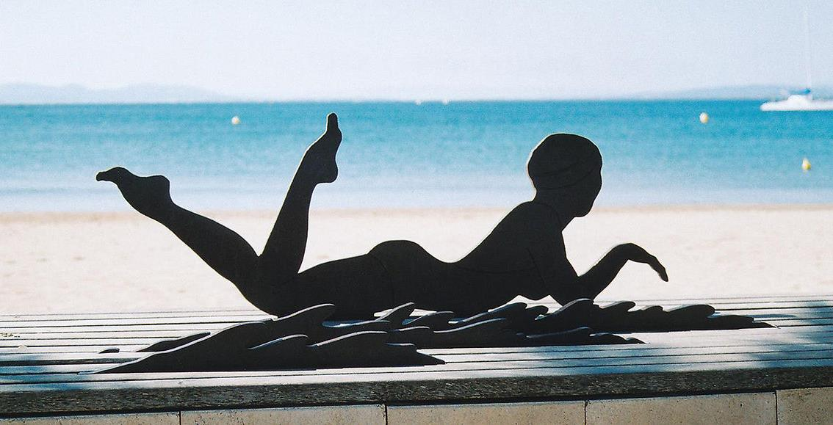
Sculpture sur la Plage

Slide 11
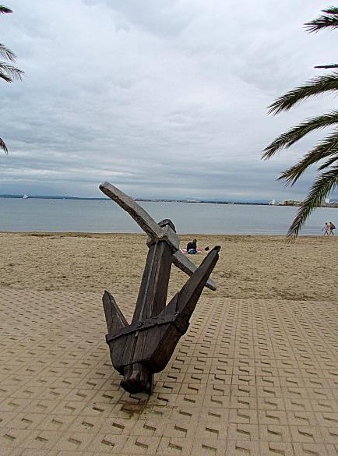
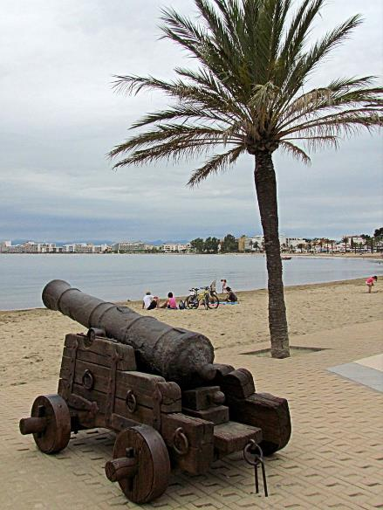
1/ reconstitution d’une ancre romaine sur la Promenade du bord de mer
2/ sur la promenade du bord de mer

Slide 12
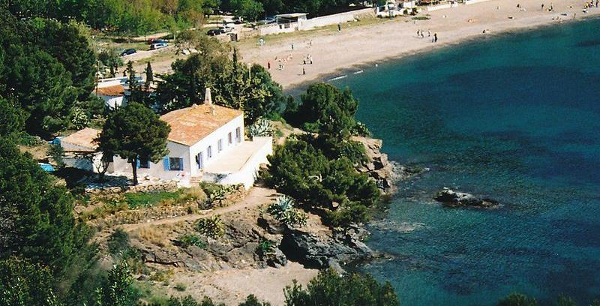
Restaurant ‘ El Bulli ‘ de Ferran Adrià à Cala montjoi

Slide 13
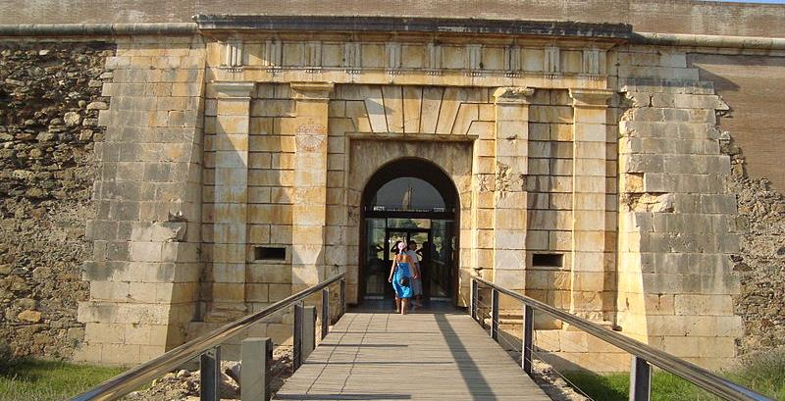
Entrée de la citadelle de Roses (Porte de la mer)

Slide 14
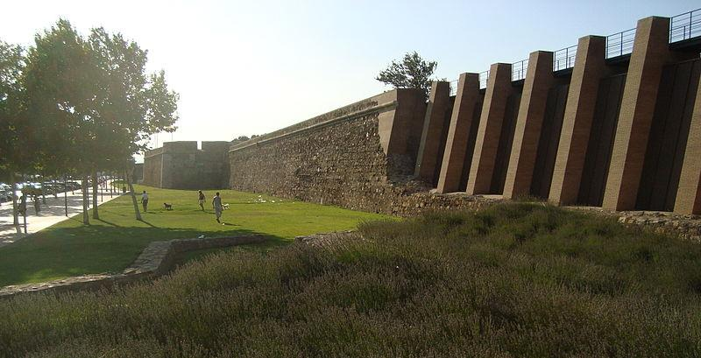
La Citadelle

Slide 15
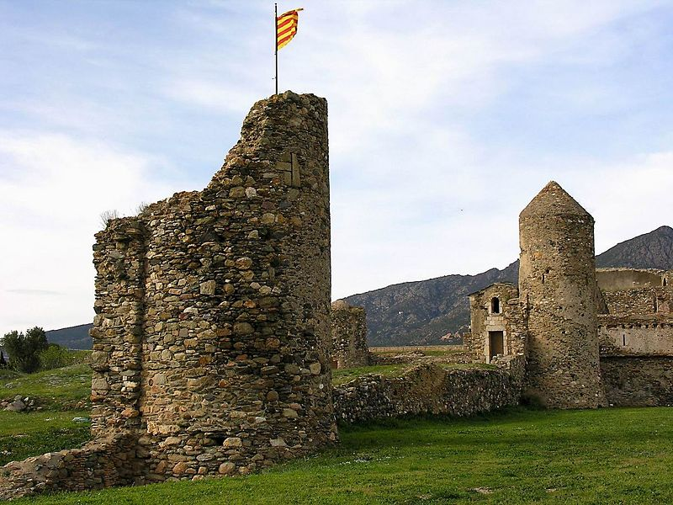
Les Fortifications médiévales

Slide 16

Le Cossi De la Reina

Slide 17
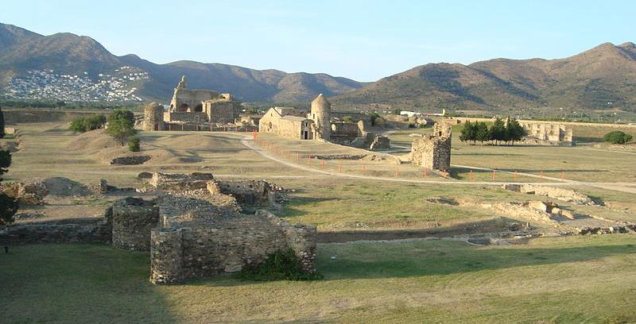
Vue intérieure de la Citadelle

Slide 18
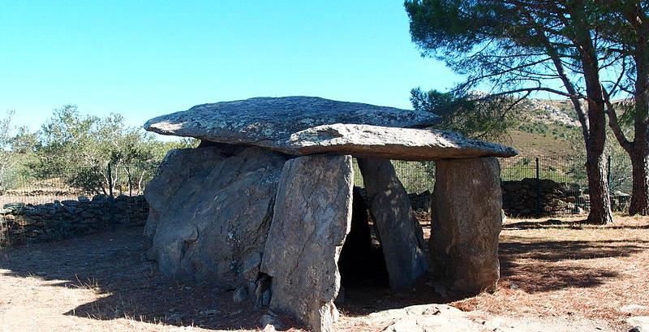
Dolmen de la Creu d’En Cobertella

Slide 19
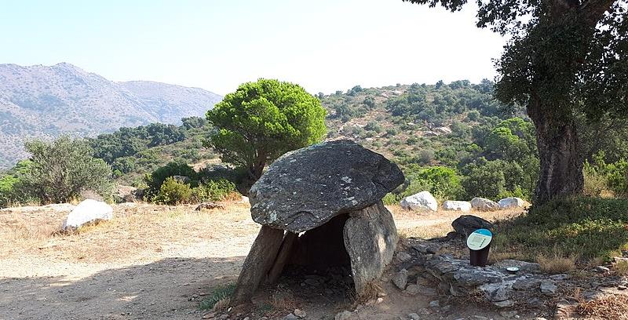
Dolmen del Cap de L’Home

Slide 20

Dolmen Del Llit de la Generala

Slide 21
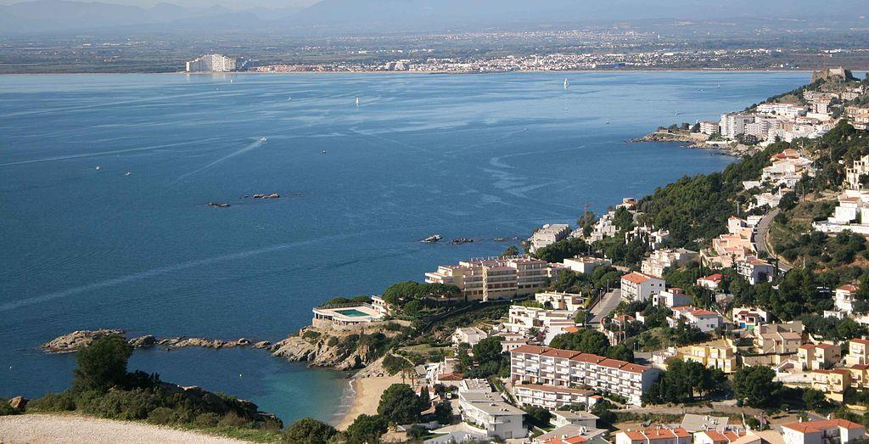
Vue Côtière du Golfe de Roses

Slide 22
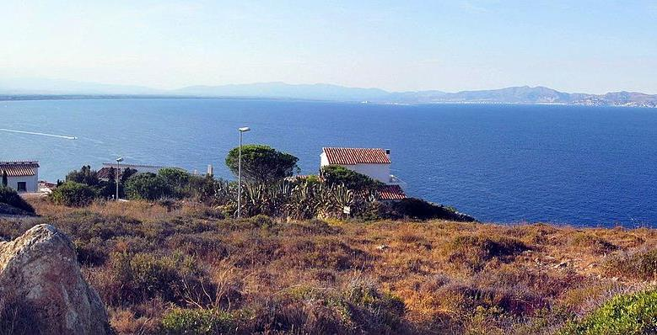
Vue sur la Baie entre l’Escala et Mongo

Slide 23
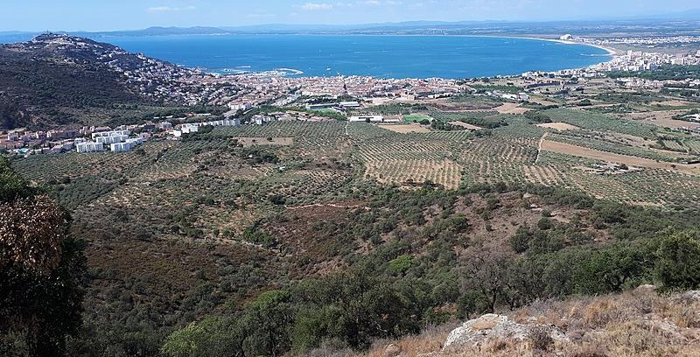
Vue De Roses et le Golfe De Roses depuis Puig d’en Massot

Slide 24
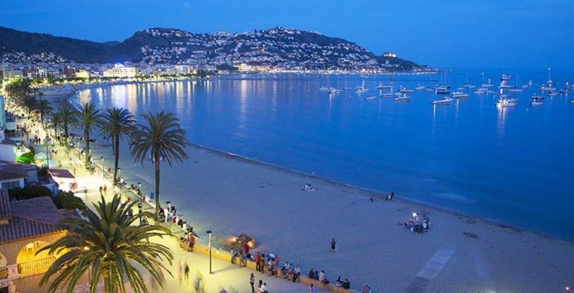
La plage De Roses

Slide 25
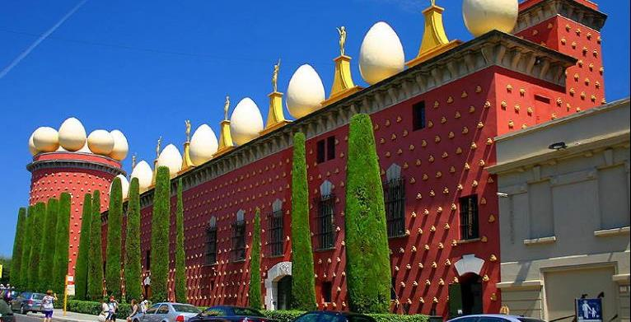
Le théâtre musée Dali

Slide 26
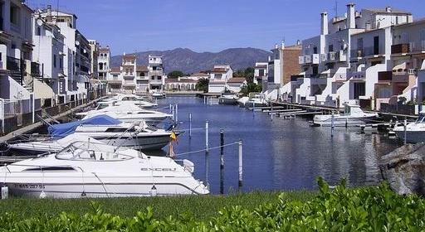
Port de Plaisance A Roses

Slide 27
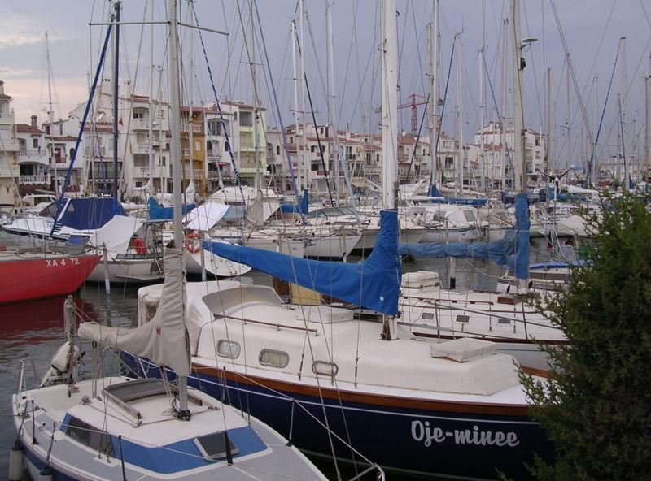
Empuriabrava Près de Roses

Slide 28
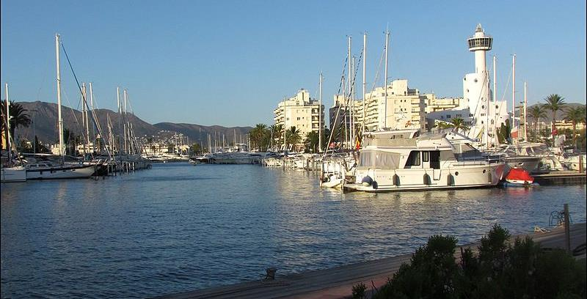
Vue Sur la Tour De Contrôle à D’ Empuriabrava

Slide 29
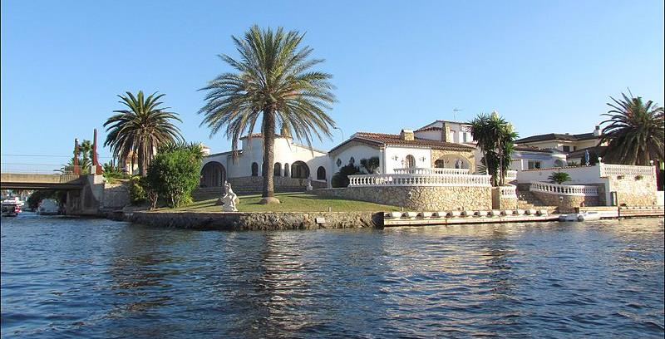
Vue Sur Une Propriété De La Marina

